Slide 1
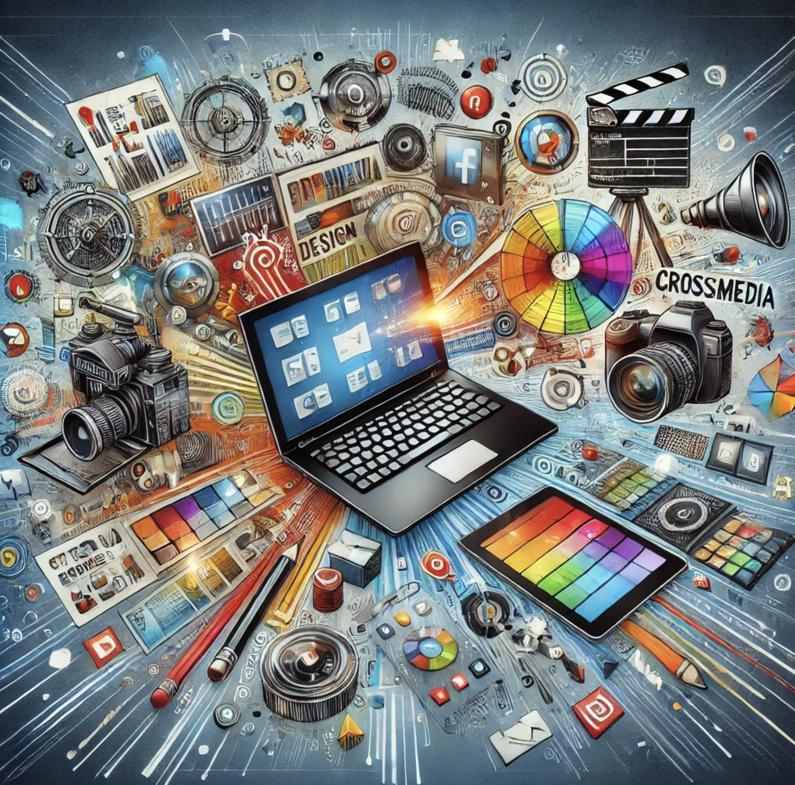
CROSS
MEDIA
Infosessie

Slide 2
WAT IS CROSSMEDIA?!
Wat betekent crossmedia volgens jullie?
Welke media gebruik jij dagelijks?
Notes:
Video, grafisch ontwerp, sociale media, of websites?

Slide 3
WAT IS CROSSMEDIA?!
Combinatie van verschillende (digitale) mediavormen…
Grafische vormgeving/typografie
Fotografie
Video
Audio
Motion
Webdesign
… om een boodschap over te brengen via verschillende platformen/ kanalen
Printmedia
Video/film/televisie
Websites/apps
Sociale media
Het ontwikkelen van digitale media, van concept tot productie.

Slide 4
FOCUS VAN DE OPLEIDING
Zowel creatieve, technische als communicatieve vaardigheden in crossmediale producties.
Branding (creëren en ontwikkelen van een merk en de visuele identiteit)
Online marketing (om producten of diensten te promoten, klanten te bereiken, en merkbekendheid te vergroten)
Storytelling (het vertellen van een verhaal om emoties op te roepen en een boodschap over te brengen)
...
Je leert werken met verschillende softwaretools voor grafisch ontwerp, video- en audiobewerking en webontwikkeling

Slide 5
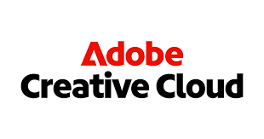
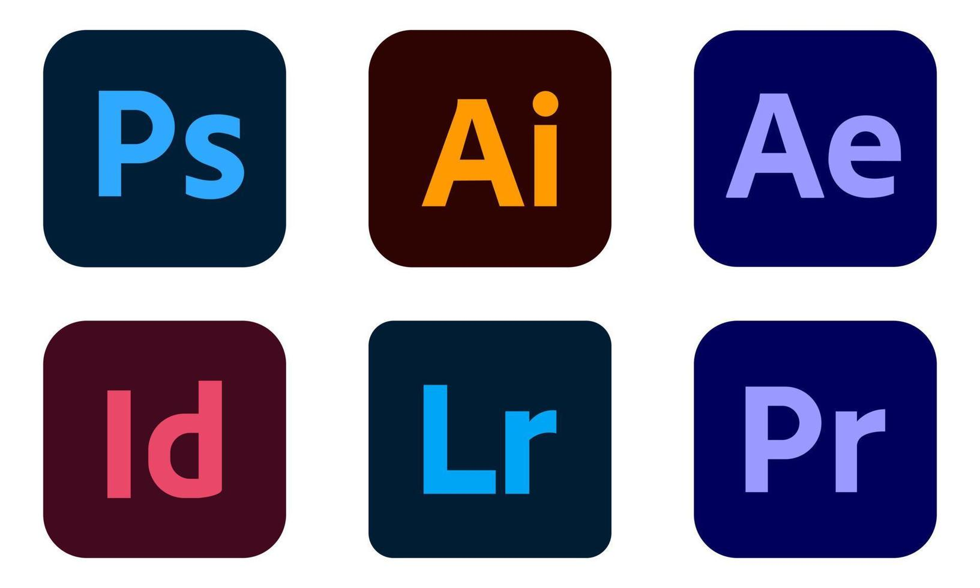
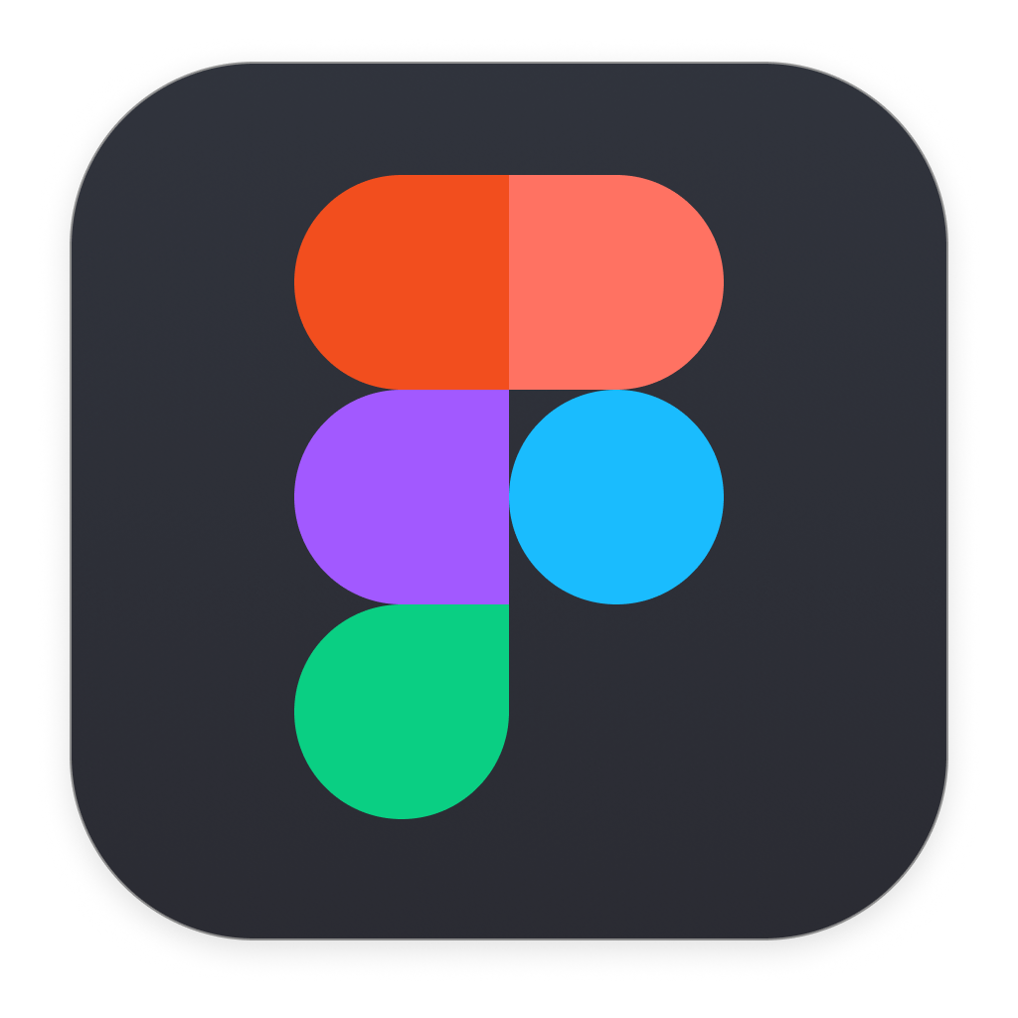

SOFTWARE

Slide 6
CROSSMEDIA IN DE PRAKTIJK
Ken je zelf enkele voorbeelden van crossmediale campagnes?
Nike - Dream crazy
Grafisch ontwerp
Affiches en posters met iconische afbeeldingen van atleten en het Nike-logo.
Consistente typografie en visuele stijl door de hele campagne.
Webdesign
Website en landingspagina’s om het verhaal verder te vertellen.
Strak en responsief ontwerp passend bij het merk.
Video
Krachtige commercials met atleten zoals Colin Kaepernick.
Verhaal van doorzettingsvermogen en moed, verspreid via tv, sociale media en YouTube.
Motion design
Toepassing van kinetische typografie en animaties van tekst en grafische elementen in de video's.
Visuele versterking van de boodschap door bewegende grafische elementen.

Slide 7
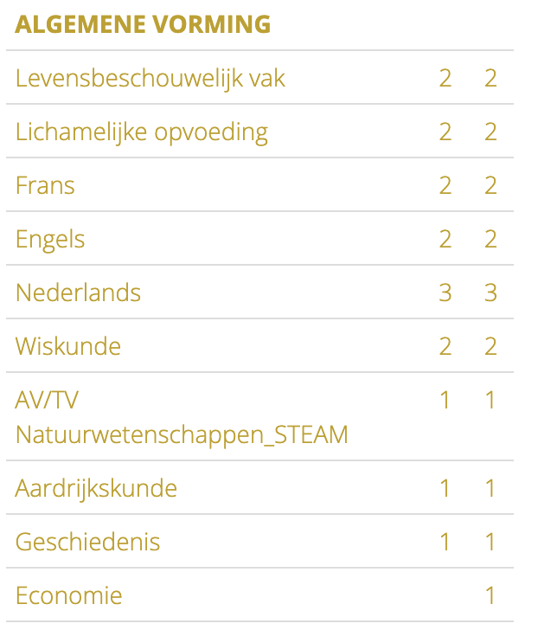
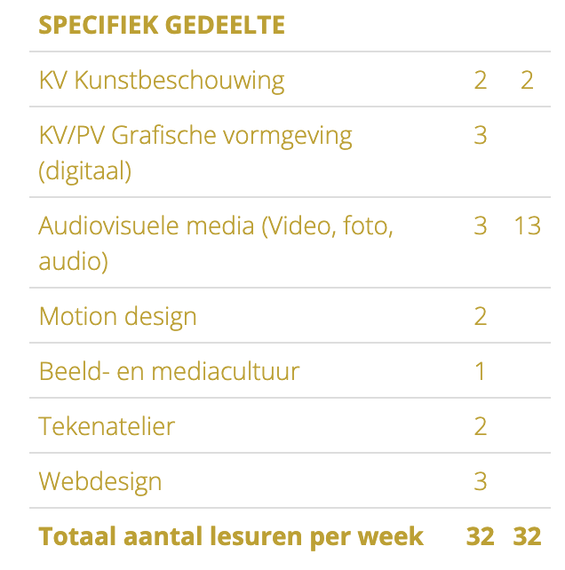
LESSENTABEL

Slide 8
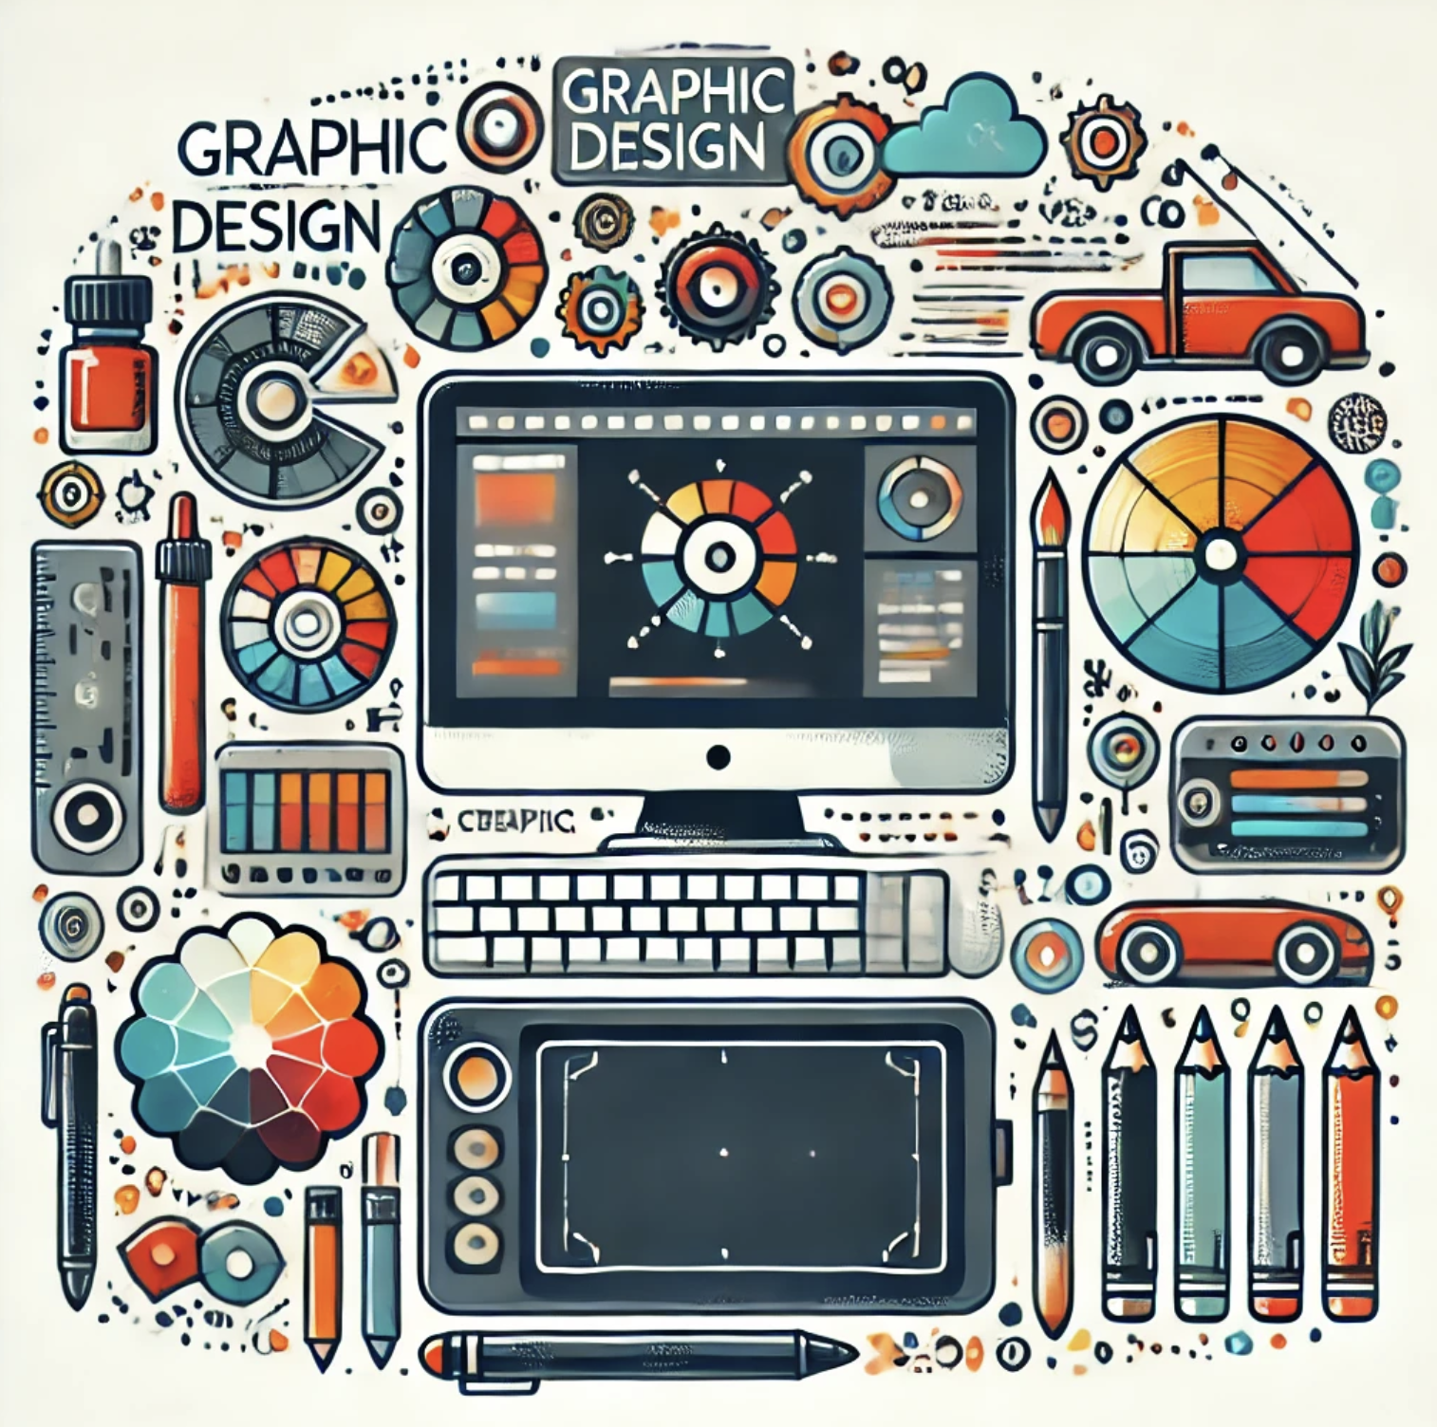
SPECIFIEKE VAKKEN
GRAFISCHE VORMGEVING
Toepassingen in de grafische sector: Van marketingmateriaal tot branding en visuele communicatie.
Logo Design: Het ontwerpen van logo’s en merkidentiteiten, inclusief huisstijlen.
Affiches en mock-ups: Ontwerpen van visuele communicatie, zoals posters, flyers en banners.
Projecten: Branding voor fictieve bedrijven, het ontwerpen van productverpakkingen, of visuele campagnes voor evenementen.
Software: Adobe Illustrator en InDesign voor het creëren van ontwerpen en mock-ups.

Slide 9






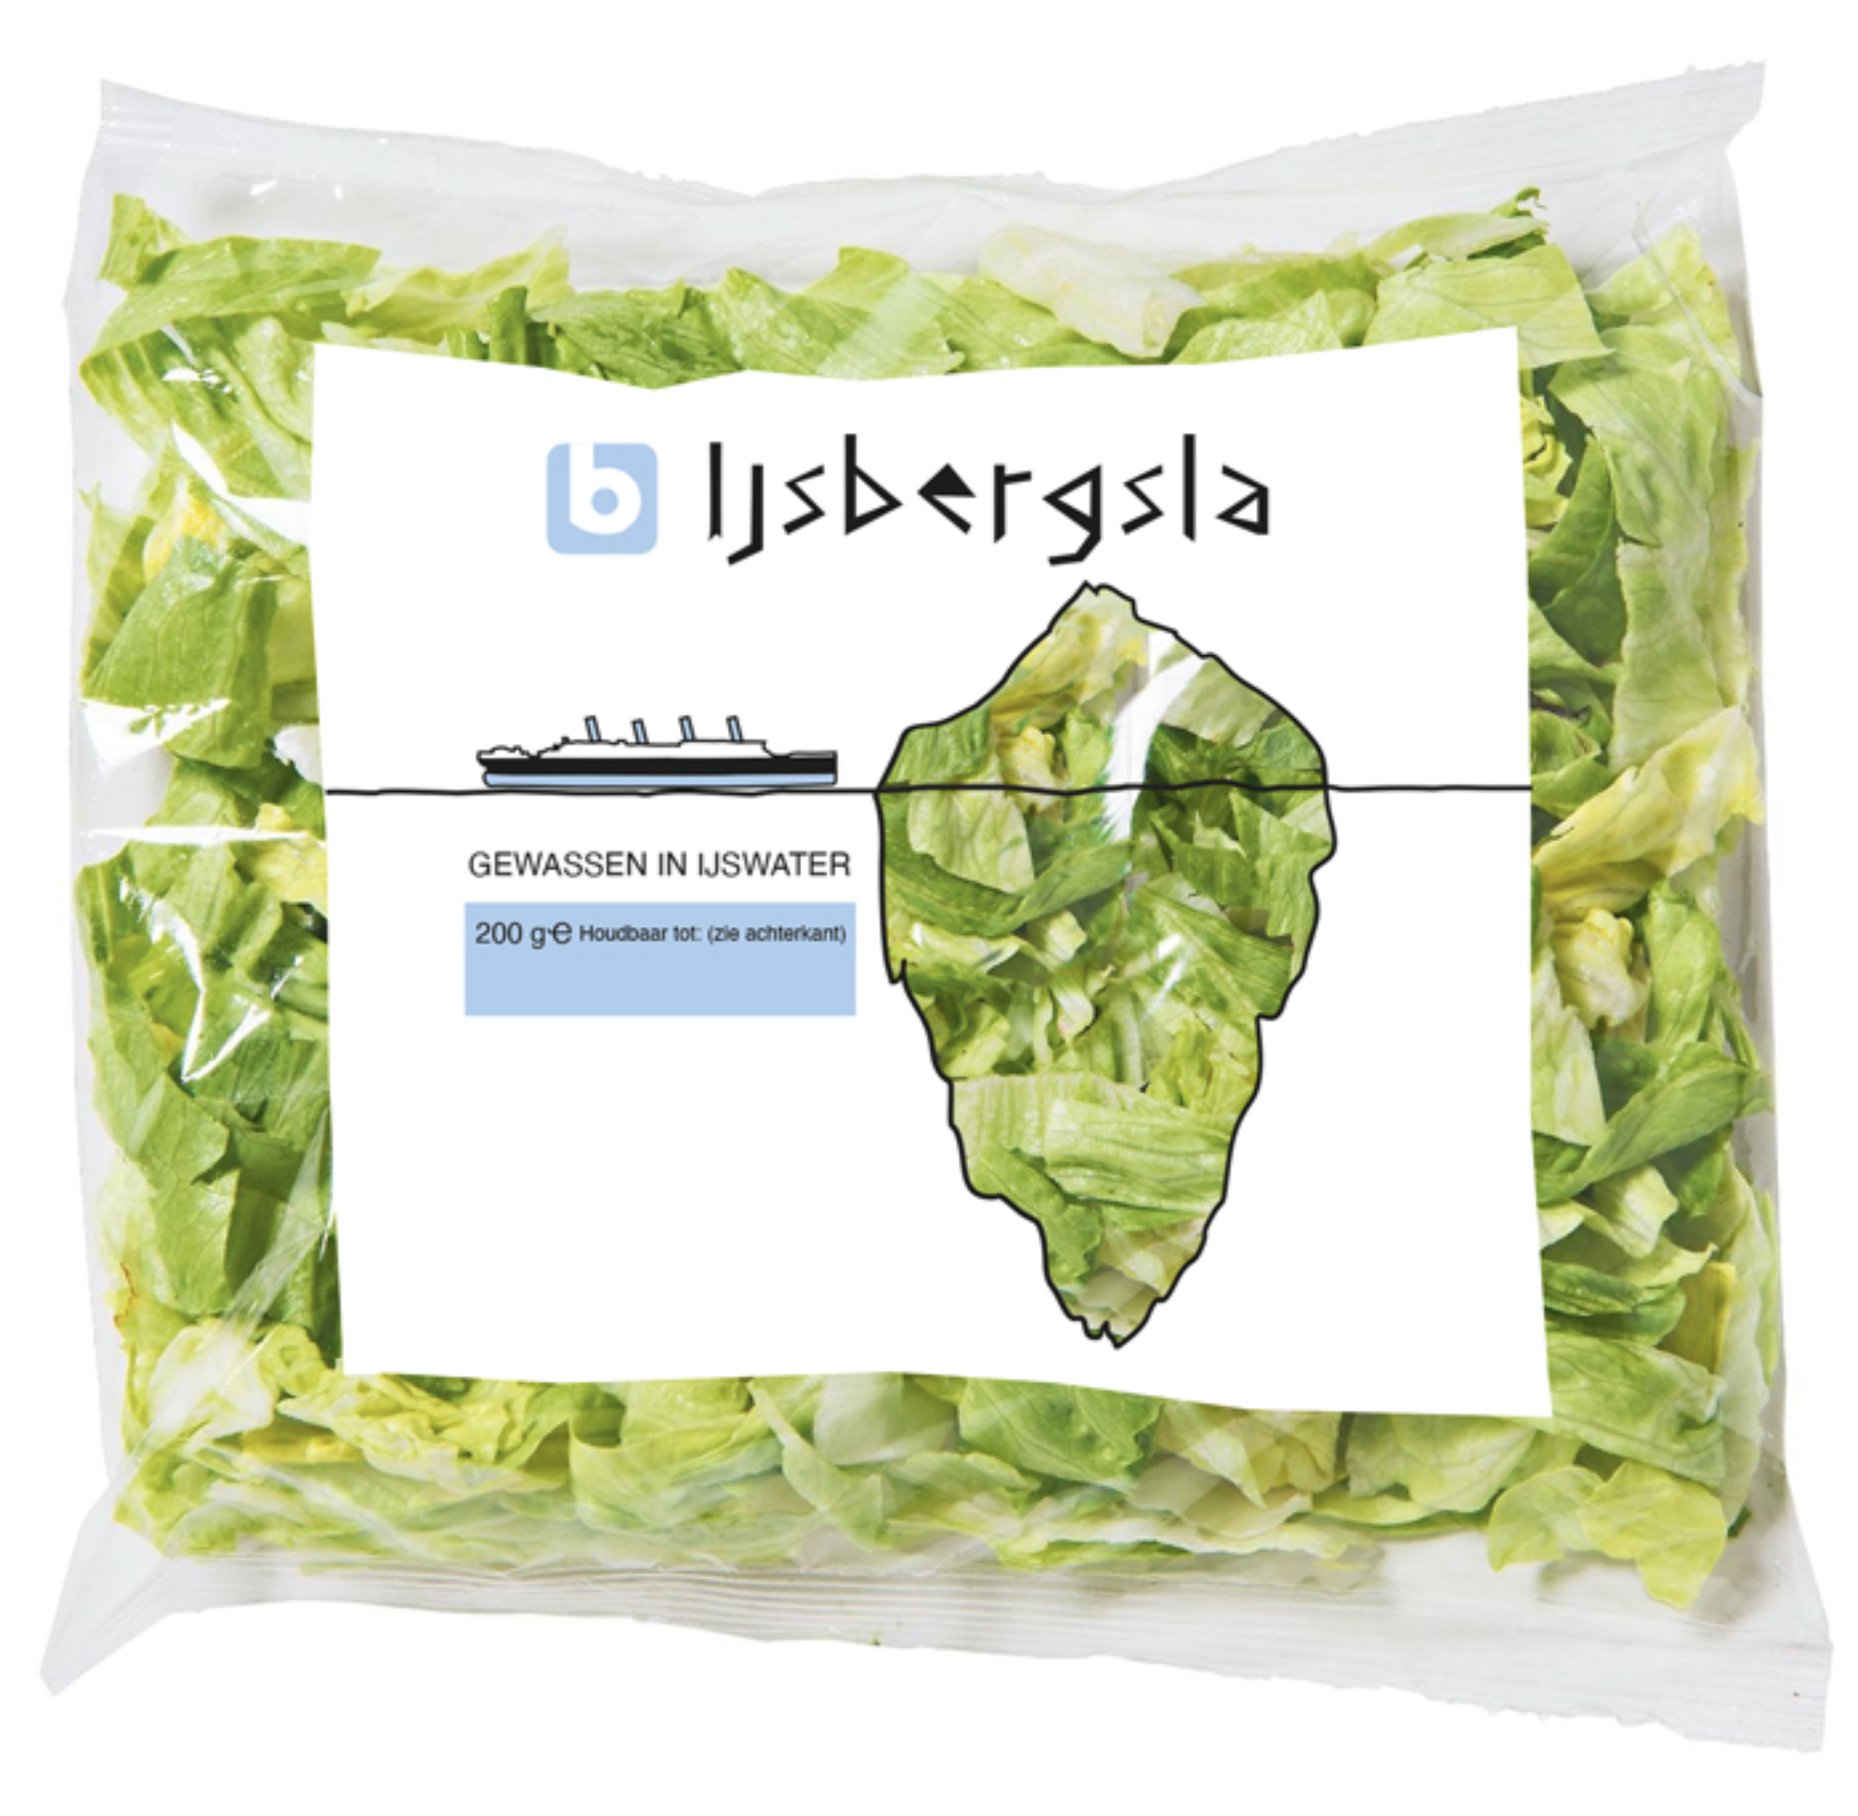
SPECIFIEKE VAKKEN

Slide 10
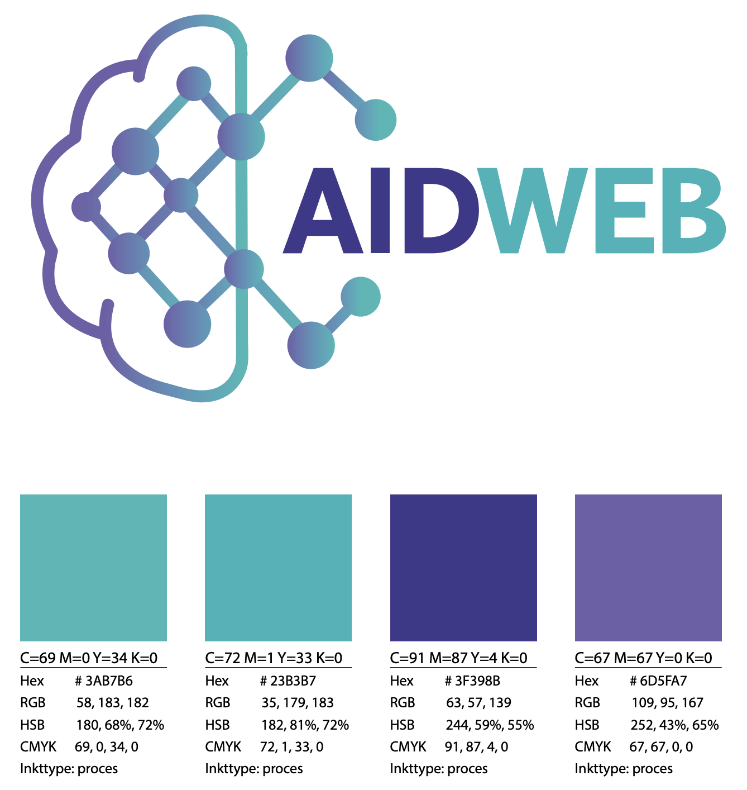

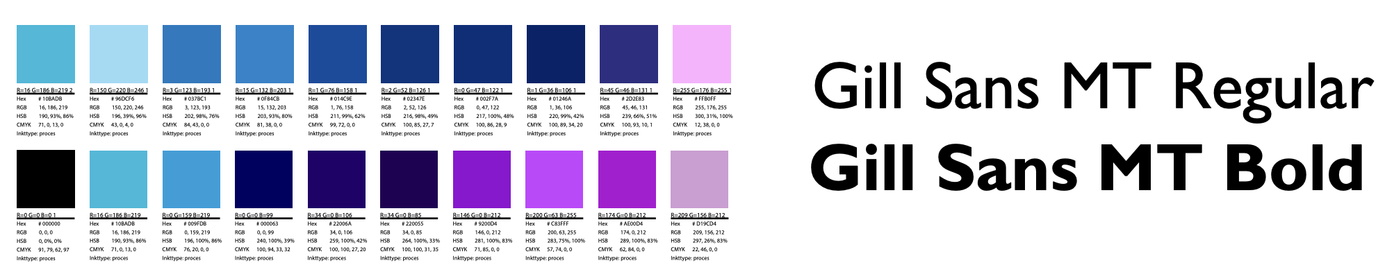
SPECIFIEKE VAKKEN

Slide 11
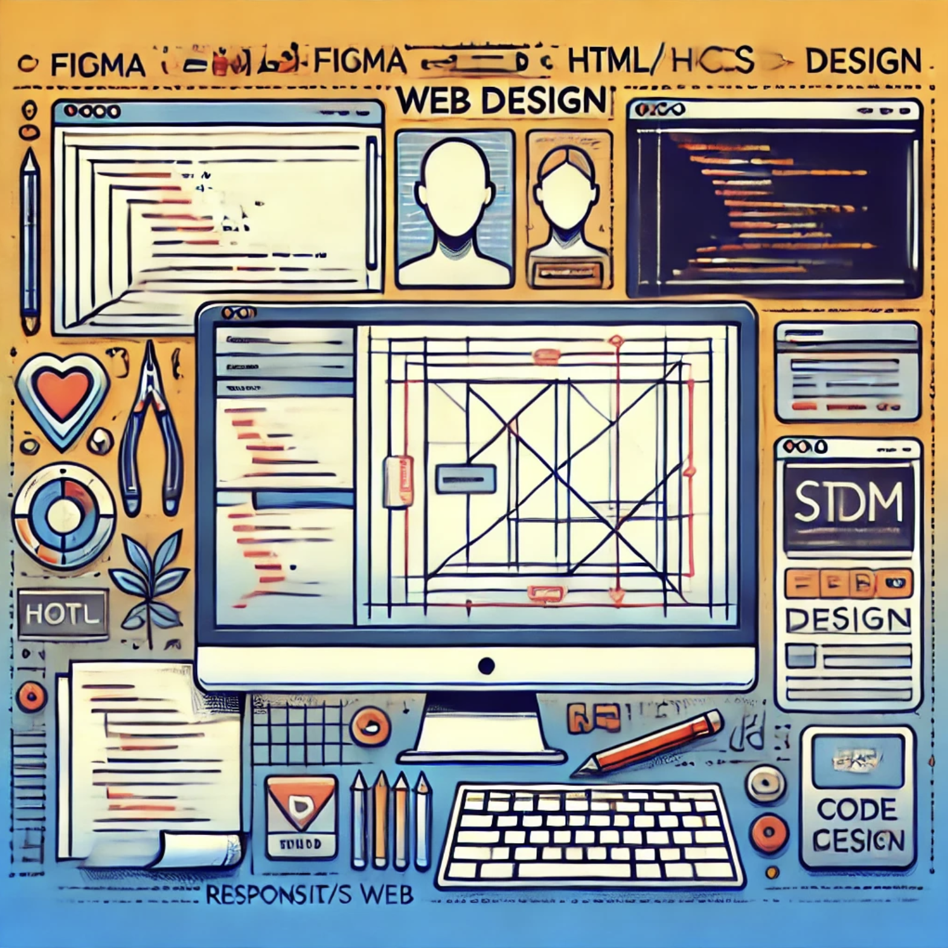
SPECIFIEKE VAKKEN
WEBDESIGN
Grafisch aspect van webdesign: Focus op lay-out, typografie, kleurgebruik en visuele consistentie.
UI/UX design: Visueel ontwerp (wireframing & design) gericht op gebruiksvriendelijkheid en de algehele gebruikerservaring.
Responsief ontwerp: Websites die goed functioneren op verschillende apparaten (desktop, tablet, mobiel).
Toepassingen: Het ontwerpen van interactieve websites, landingspagina’s, webapplicaties …
Software: Werken met Figma voor het ontwerpen van wireframes, prototypen en visuele componenten van websites.

Slide 12
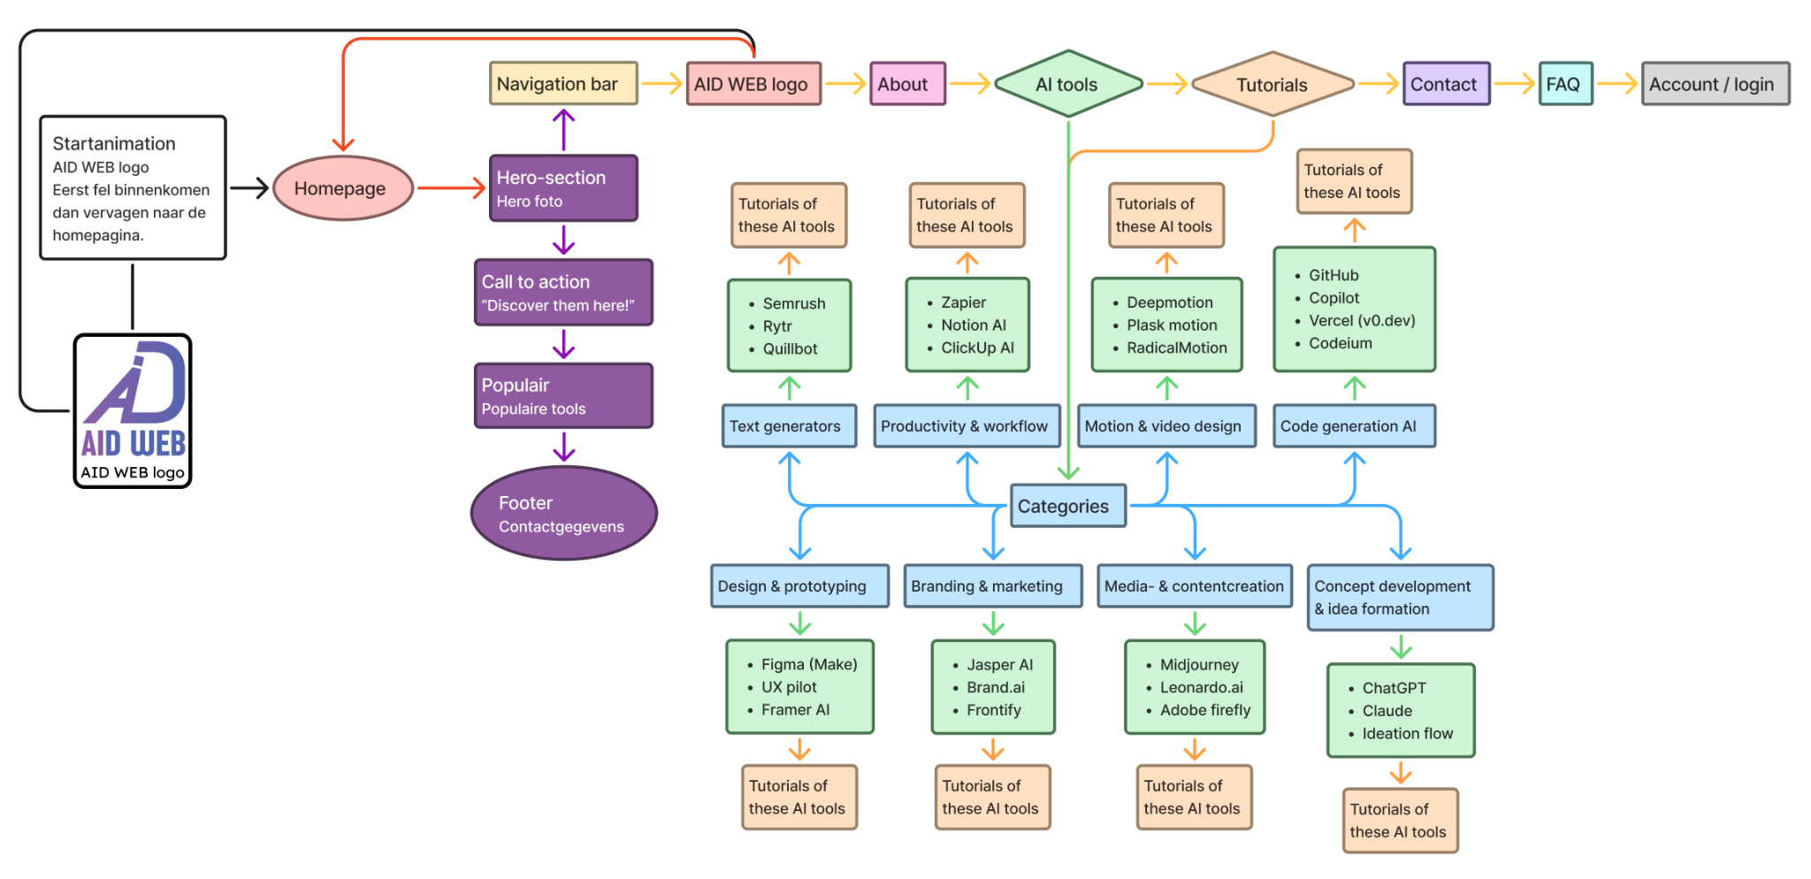
SPECIFIEKE VAKKEN

Slide 13
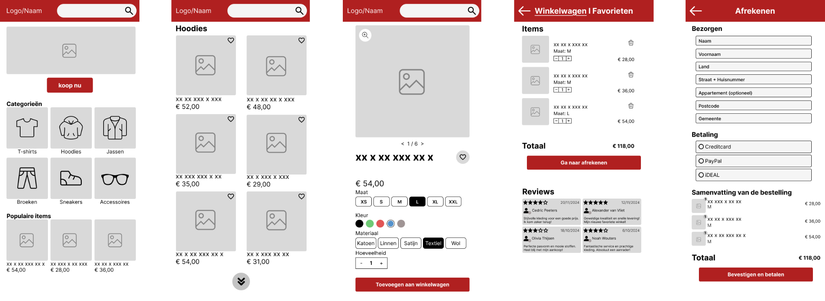

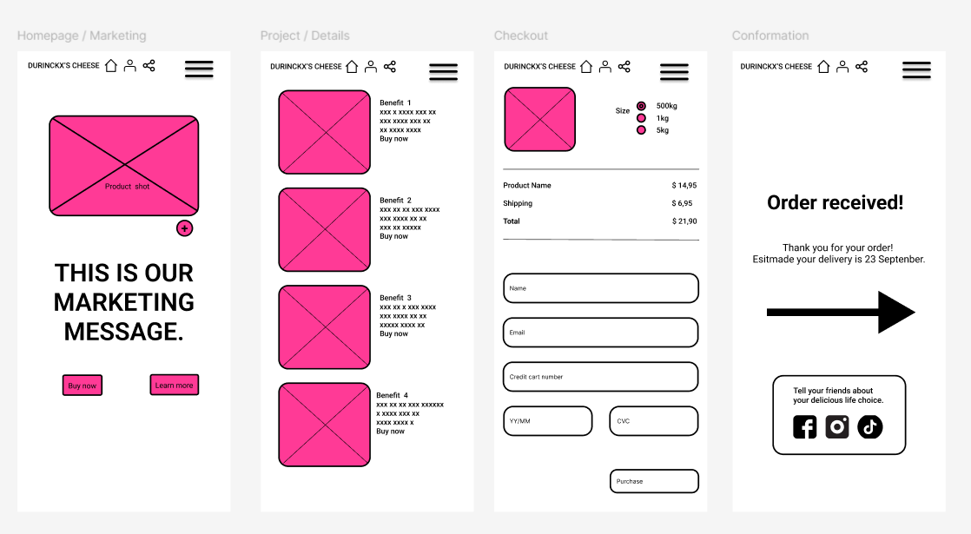
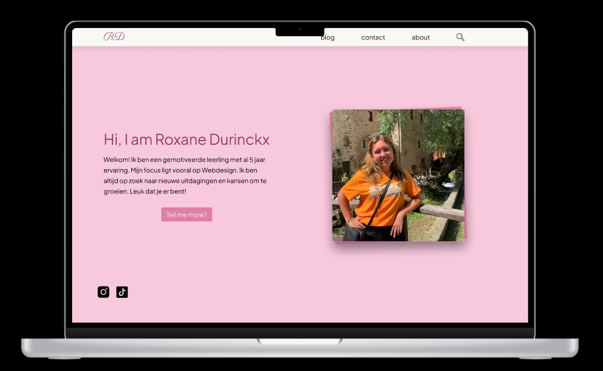
SPECIFIEKE VAKKEN

Slide 14
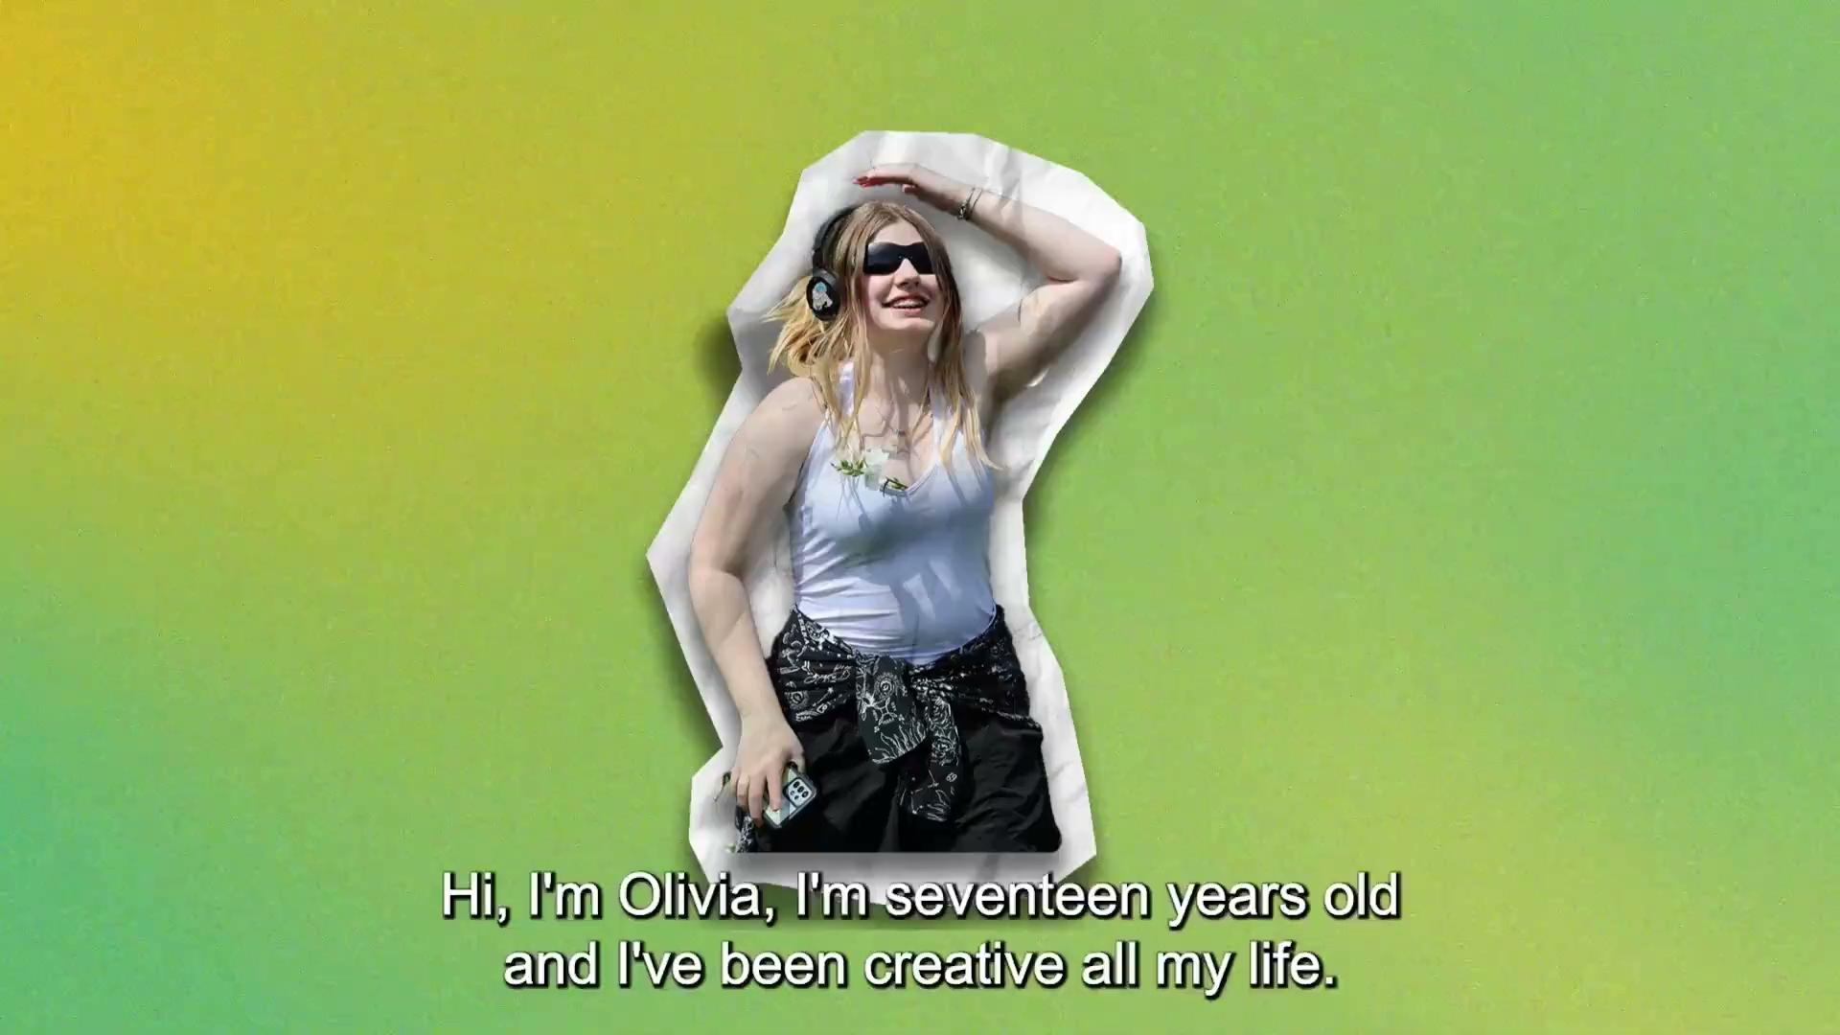
SPECIFIEKE VAKKEN

Slide 15
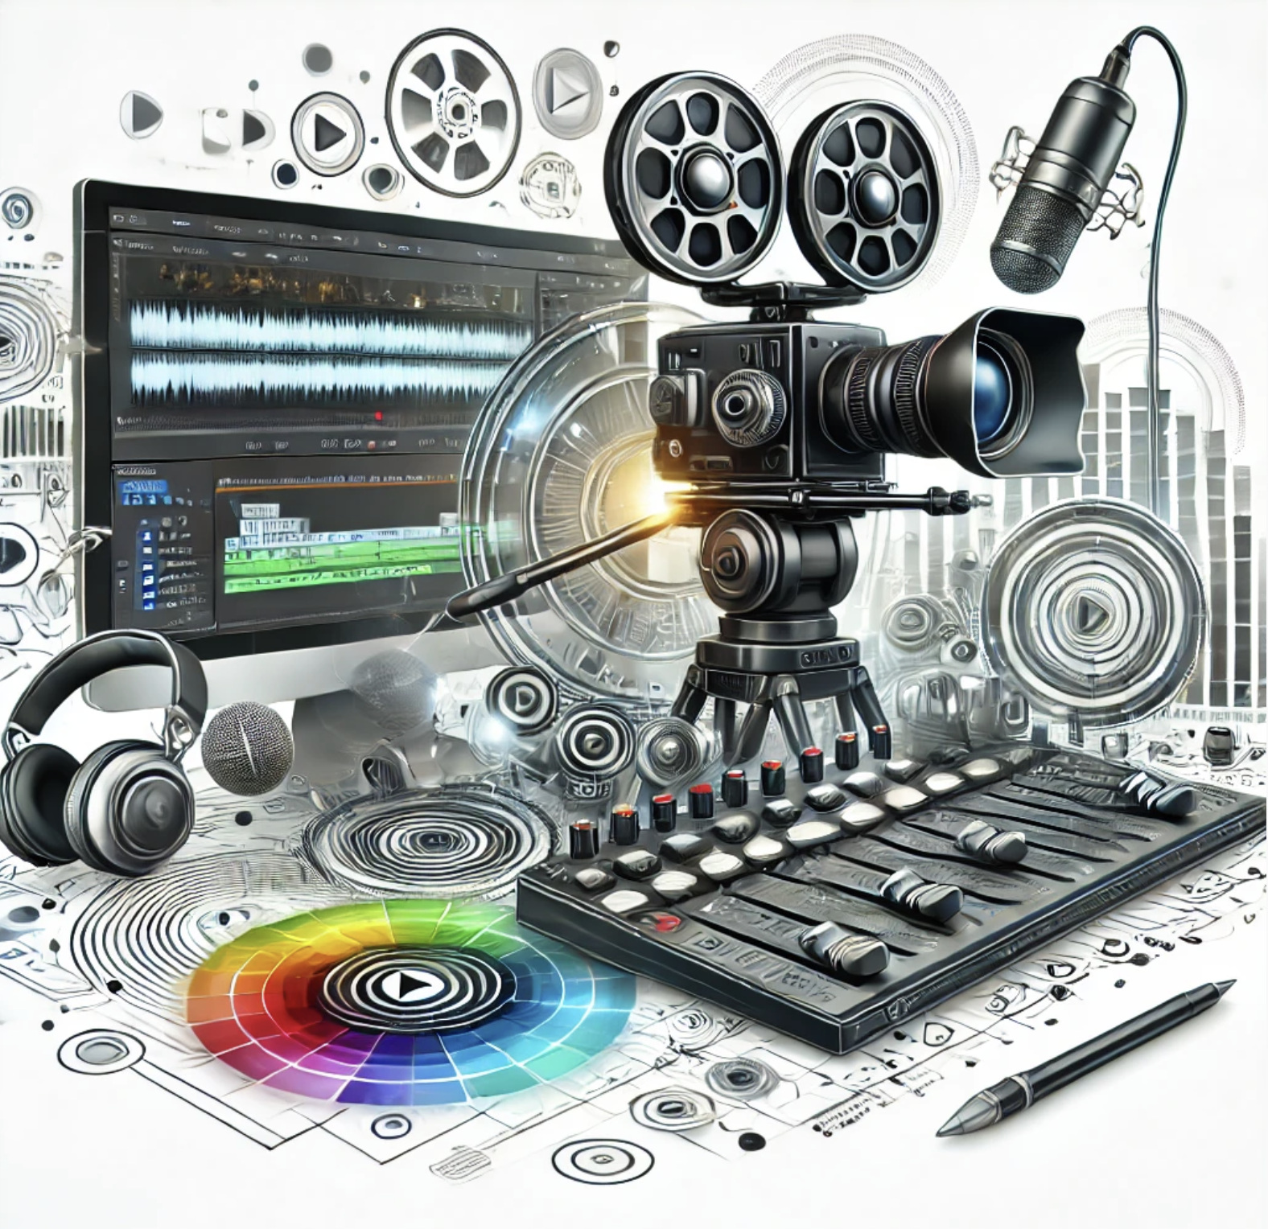
SPECIFIEKE VAKKEN
AUDIOVISUELE MEDIA
Fotografie: Werken met compositie, belichting en nabewerking.
Video, film en geluid: Leren filmen (cameratechnieken) en monteren. We gaan ook dieper in op het maken/gebruiken van geluidseffecten.
Storytelling: Het vertellen van verhalen door middel van beelden, geluid en montage (scenario en storyboard).
Toepassingen: Het creëren van promotievideo’s, video’s, korte clips en het experimenteren met visuele verhaallijnen.
Software: Adobe Premiere Pro voor video-editing, After Effects voor visuele effecten, en Photoshop & Lightroom voor foto-nabewerking.

Slide 16

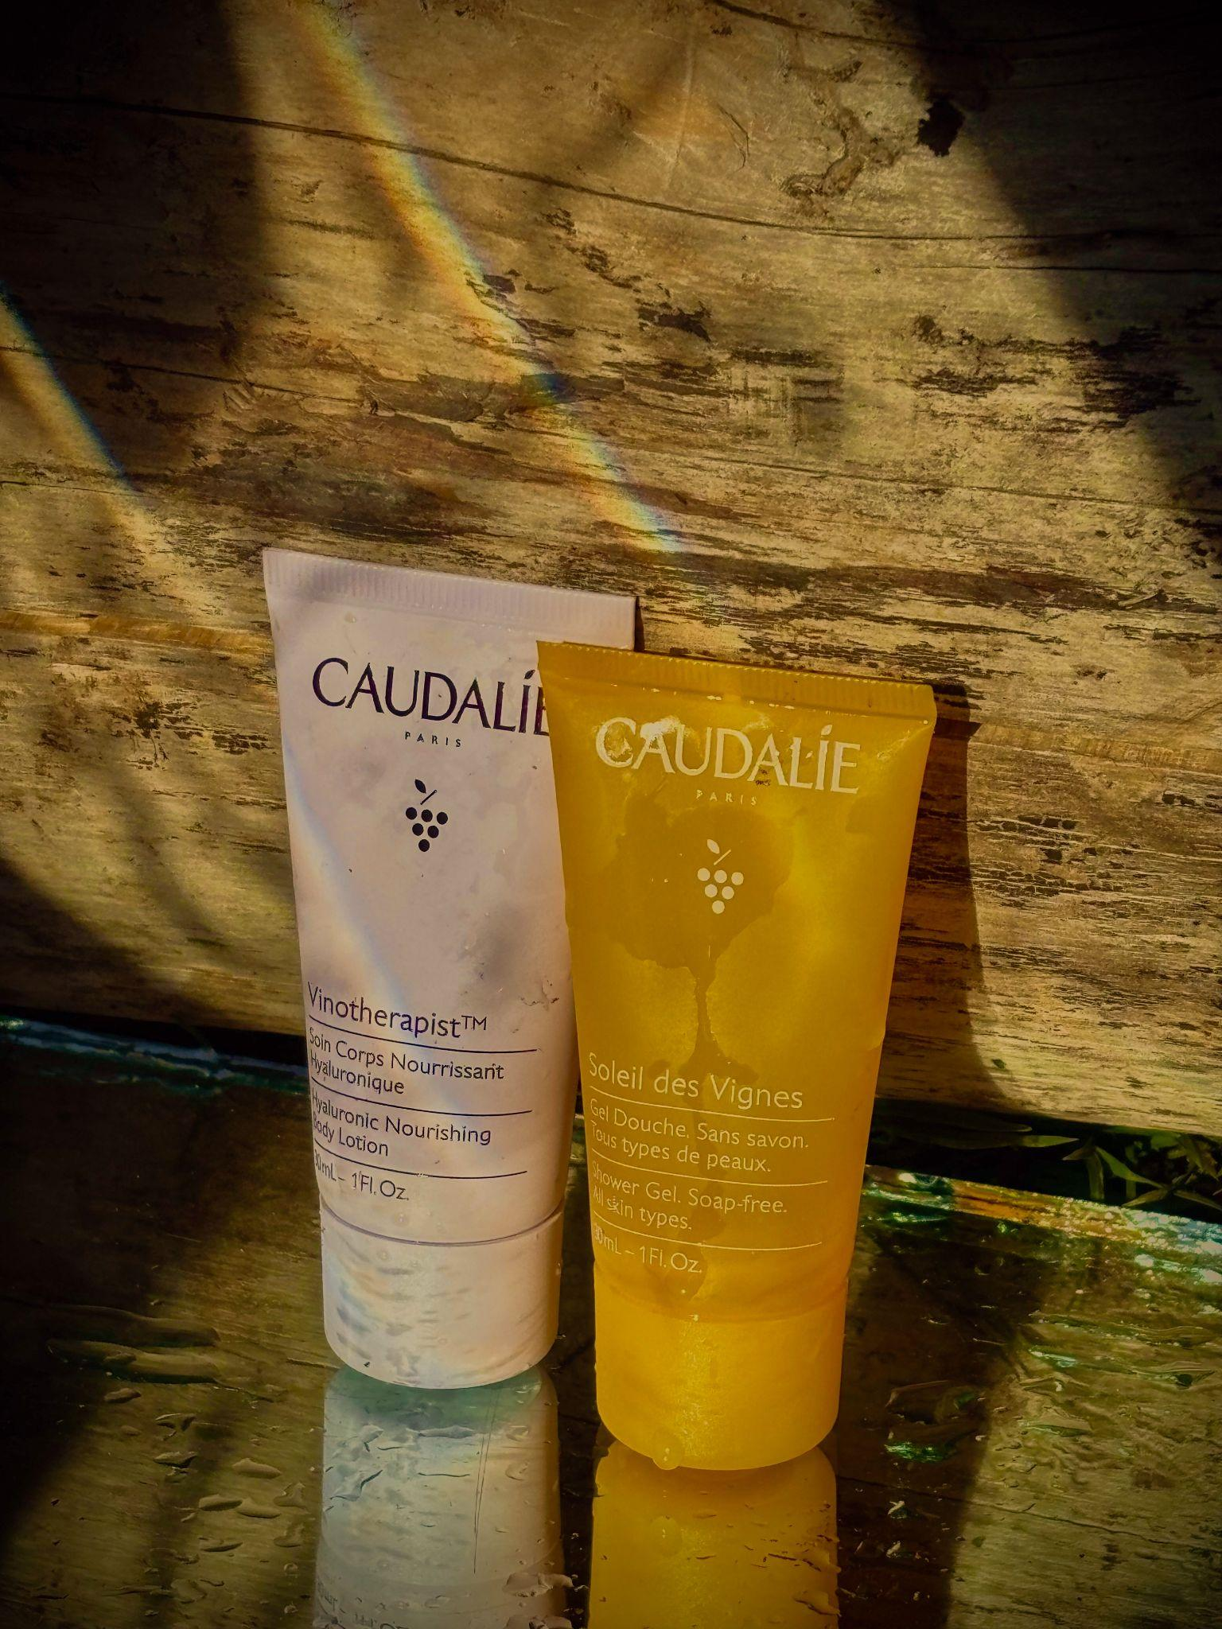
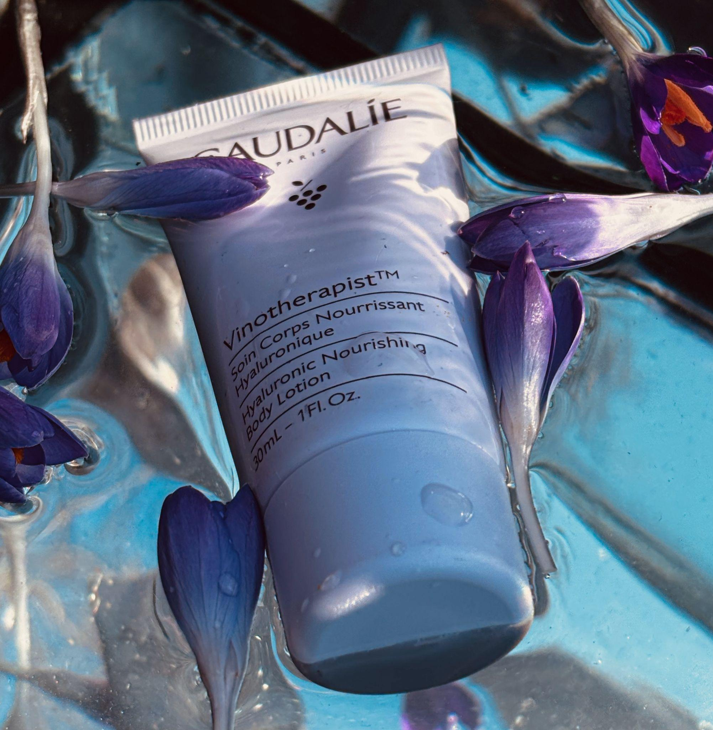
SPECIFIEKE VAKKEN

Slide 17
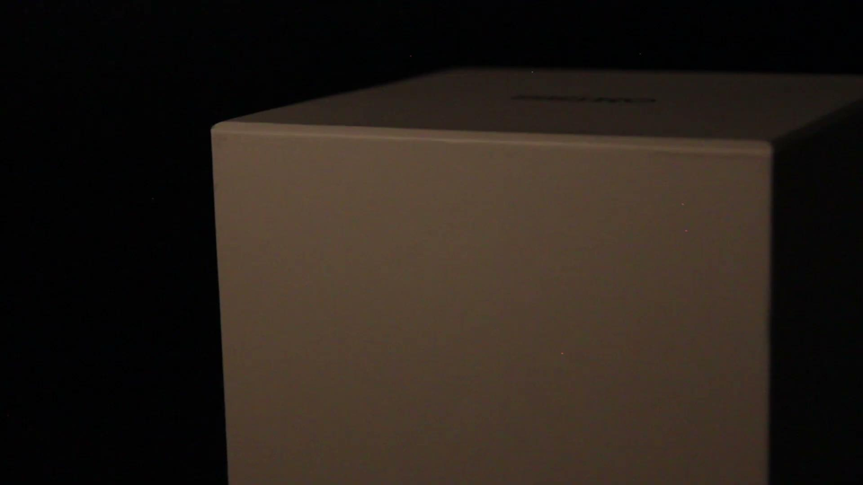
SPECIFIEKE VAKKEN

Slide 18
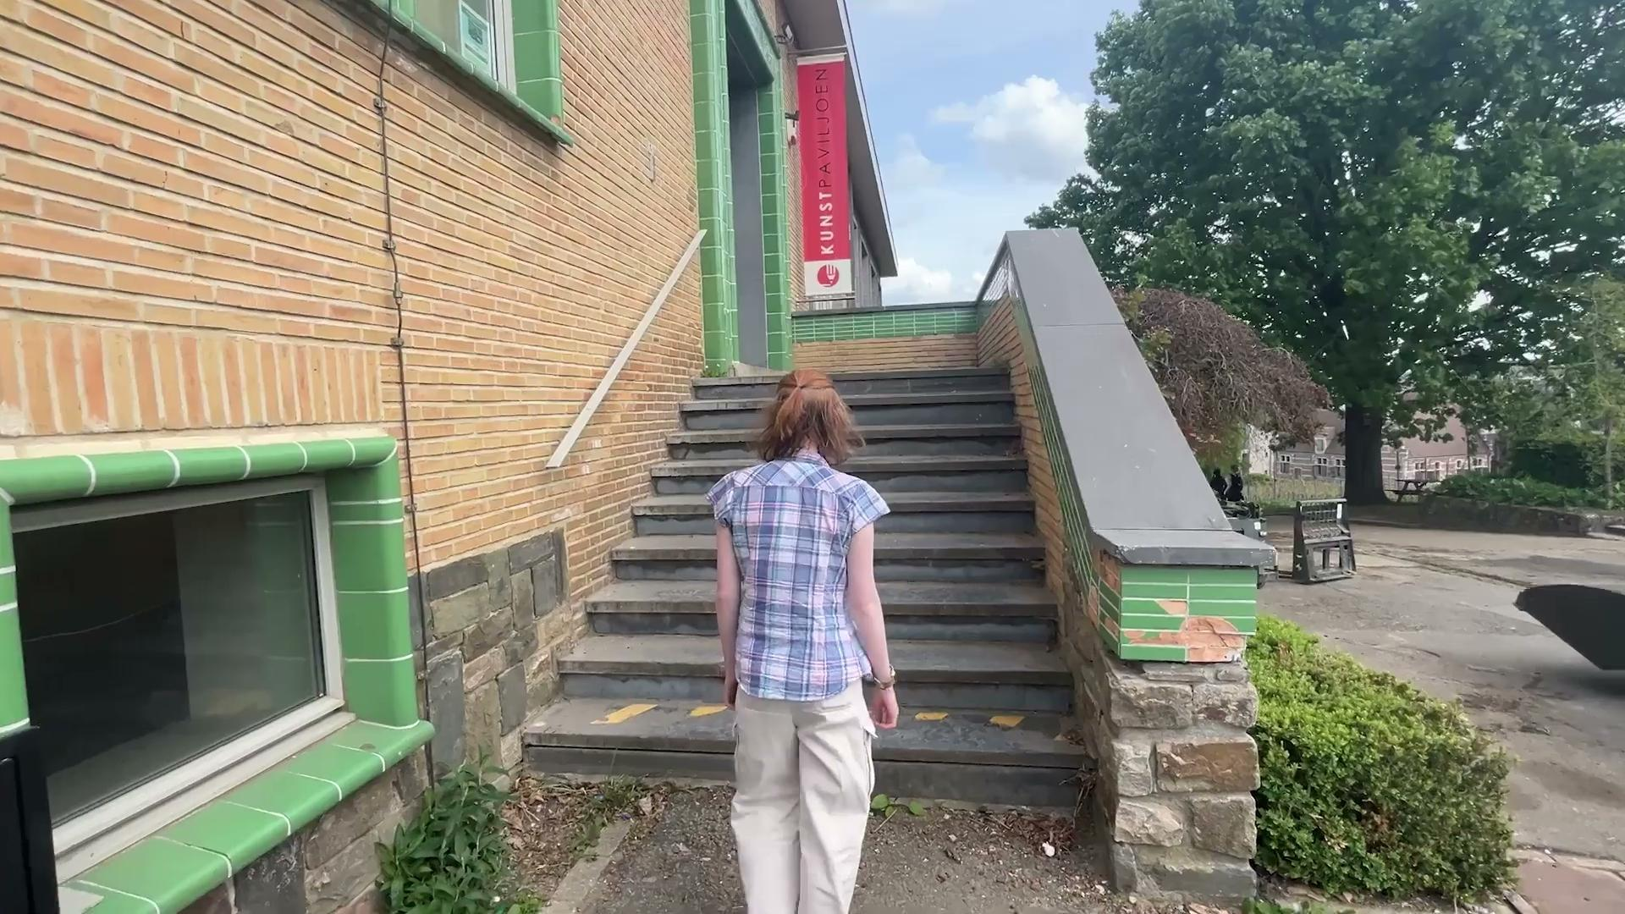
SPECIFIEKE VAKKEN

Slide 19
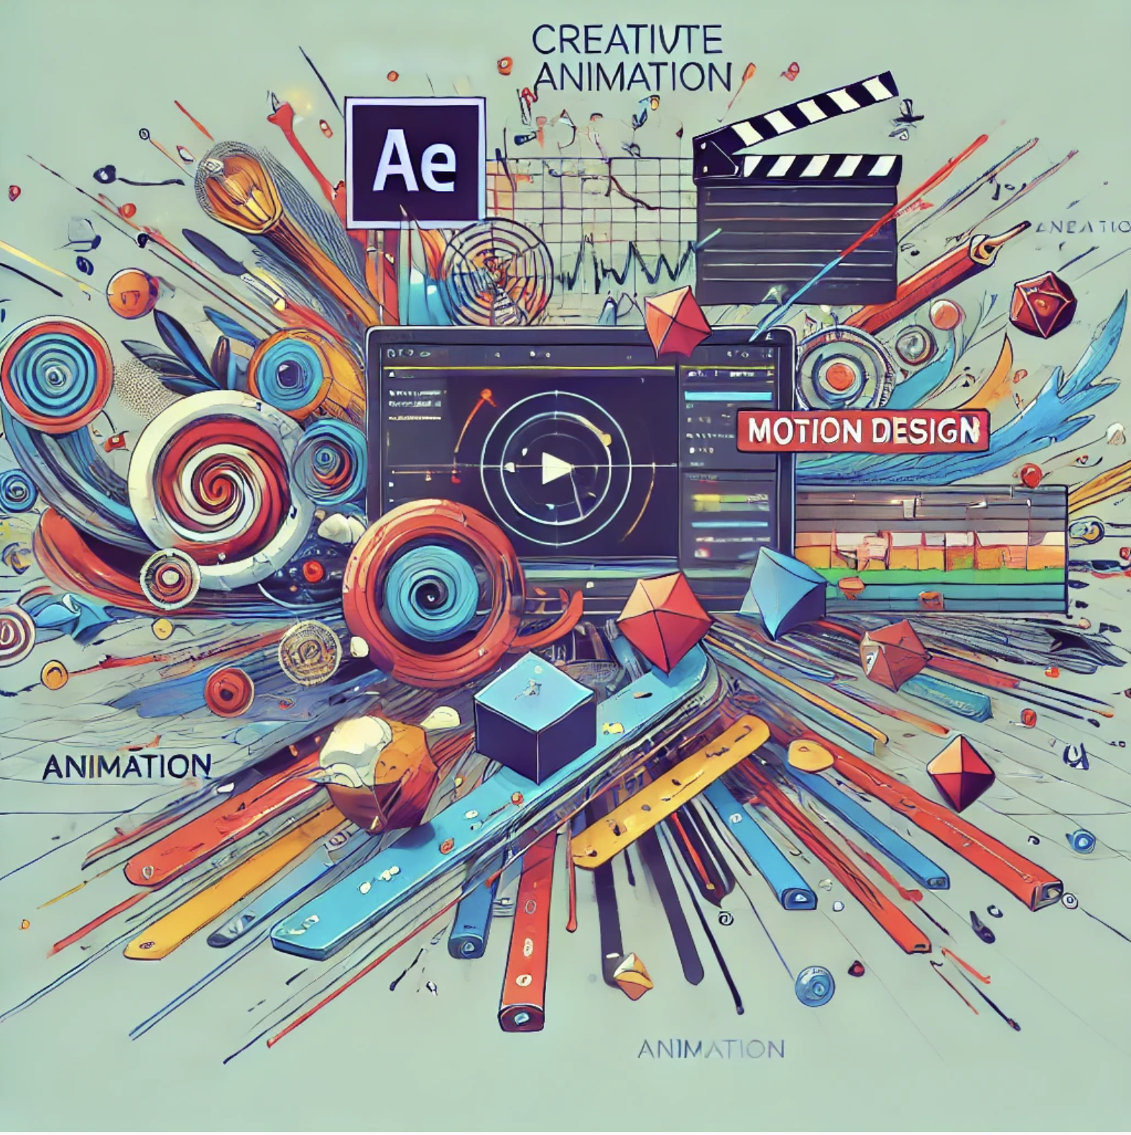
SPECIFIEKE VAKKEN
MOTION DESIGN
Animaties voor crossmedia: Creëren van animaties die de visuele boodschap versterken in video’s, websites en op sociale media.
Creatieve storytelling door beweging: Het gebruik van animatieprincipes, timing, overgangen en visuele effecten om verhalen te vertellen.
Toepassingen: Het maken van visuele effecten voor videoclips, advertenties, banners en sociale media posts. Werken met animaties, kinetische typografie en bewegende beelden.
Focus op crossmedia: Hoe je animaties kunt gebruiken in verschillende media, van film tot digitale campagnes
Software: After Effects

Slide 20

SPECIFIEKE VAKKEN

Slide 21
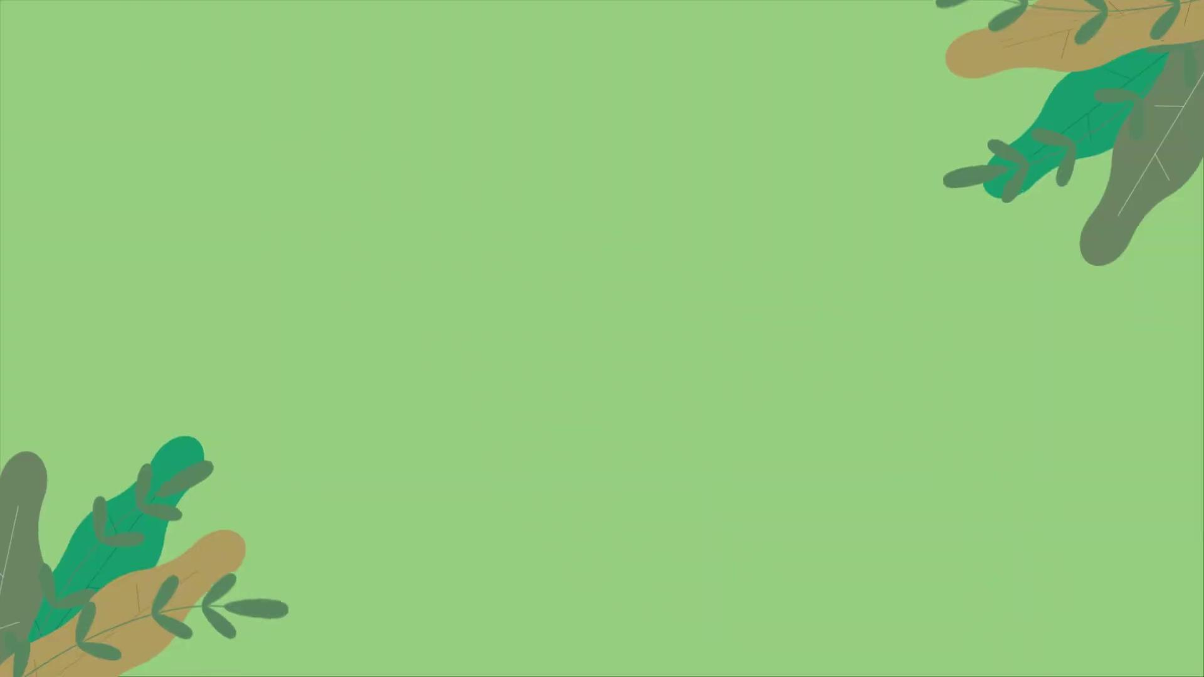
SPECIFIEKE VAKKEN

Slide 22
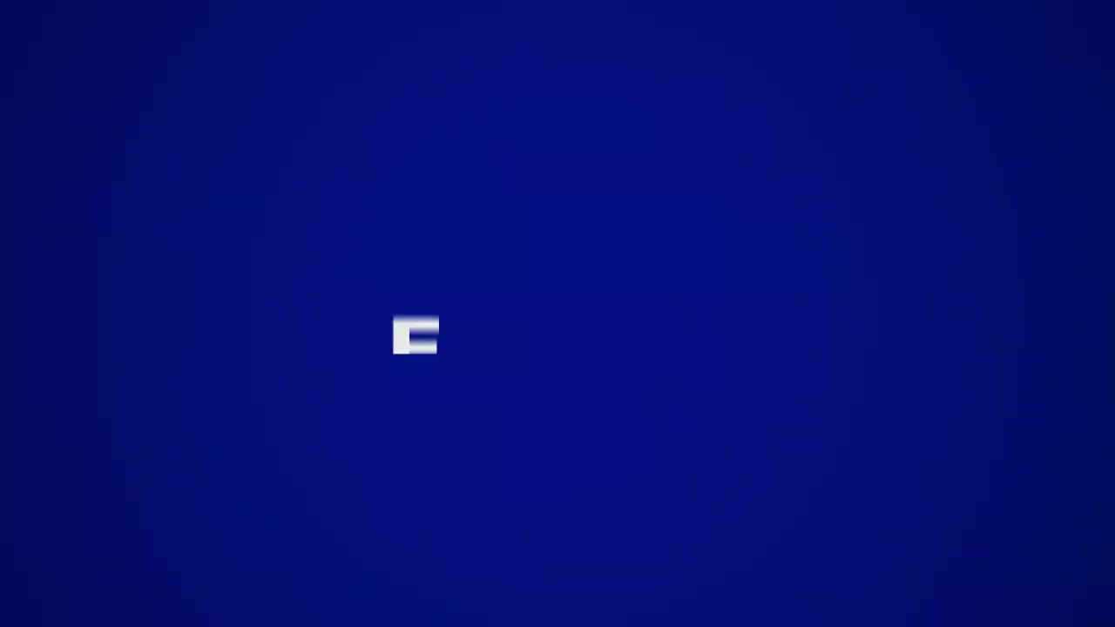
SPECIFIEKE VAKKEN

Slide 23
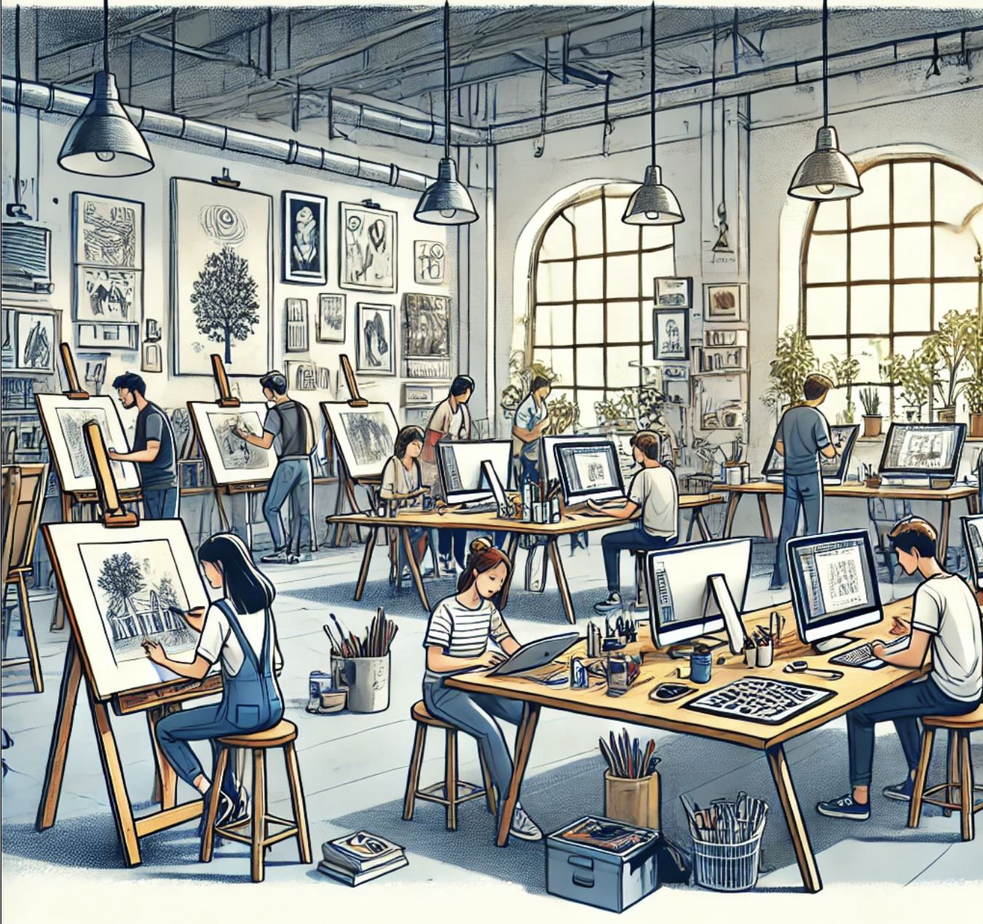
SPECIFIEKE VAKKEN
TEKENATELIER
Werken naar waarneming: Dit houdt in dat je objecten, mensen, of omgevingen observeert en deze in tekeningen vastlegt.
Illustratie: Je ontwikkelt je eigen stijl en technieken om illustraties te maken. Dit kan variëren van digitale illustraties tot traditionele tekeningen.
Creatief proces: Het draait om het verkennen van ideeën, experimenteren met vormen en kleuren, en het ontwikkelen van unieke visuele representaties

Slide 24
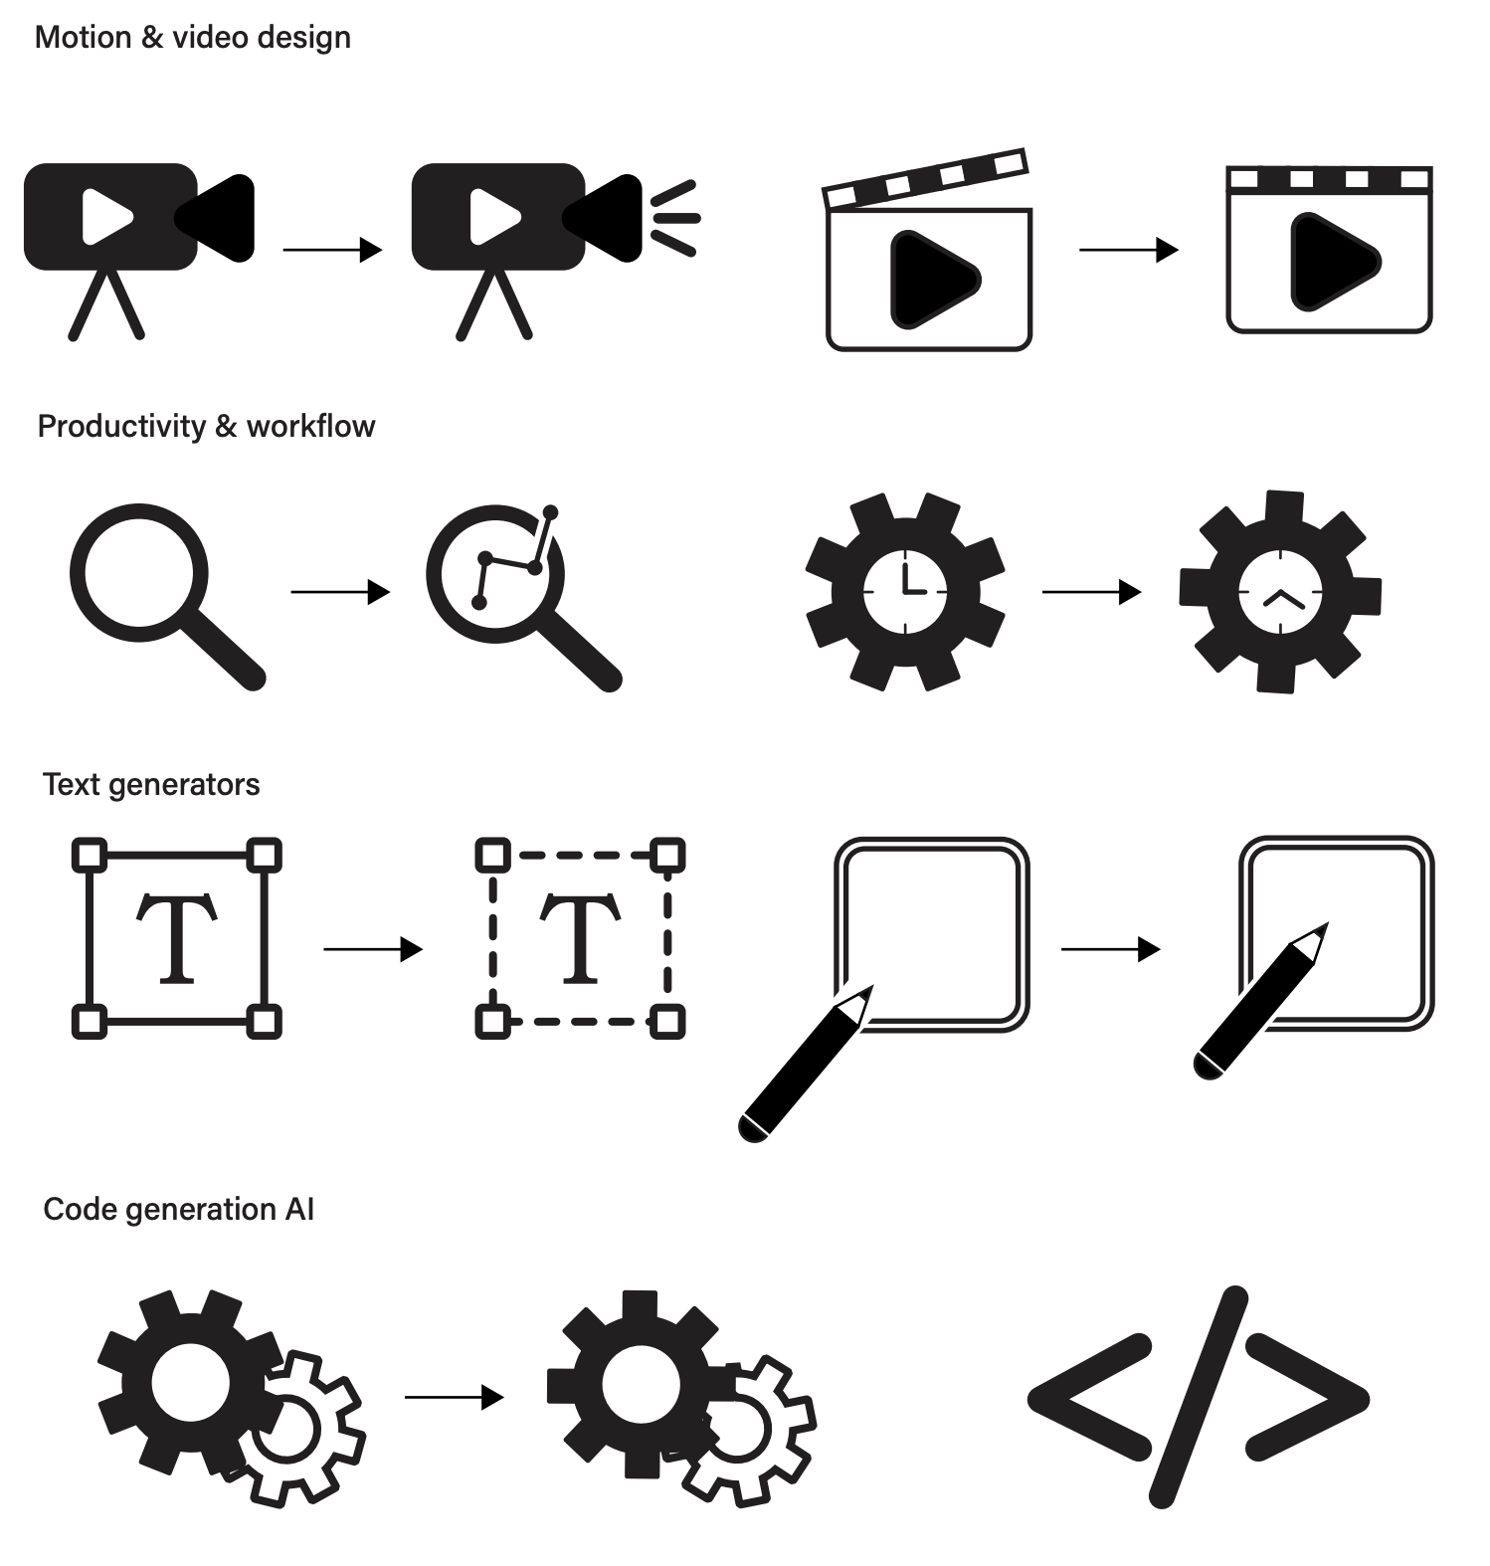
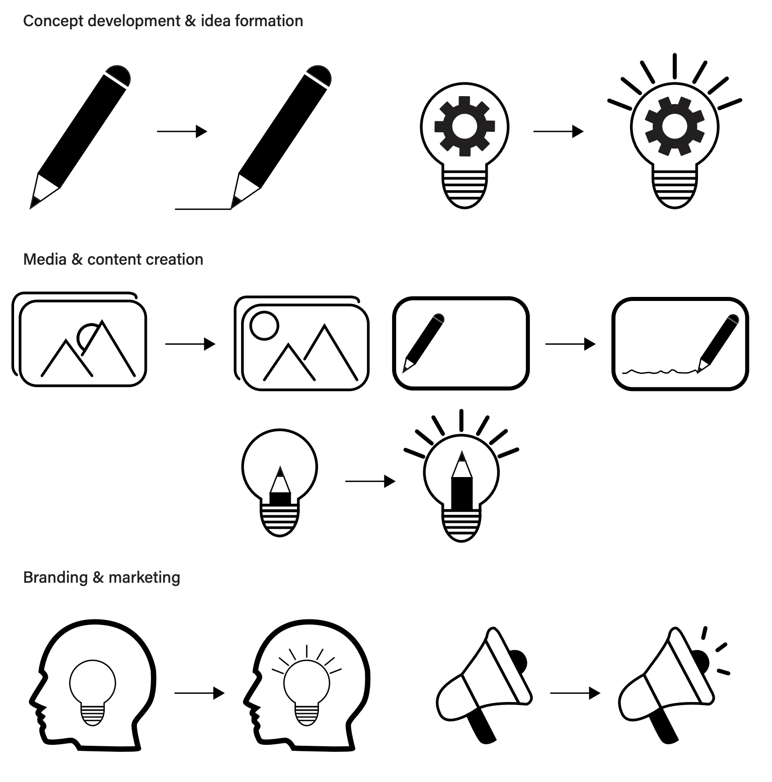
SPECIFIEKE VAKKEN

Slide 25
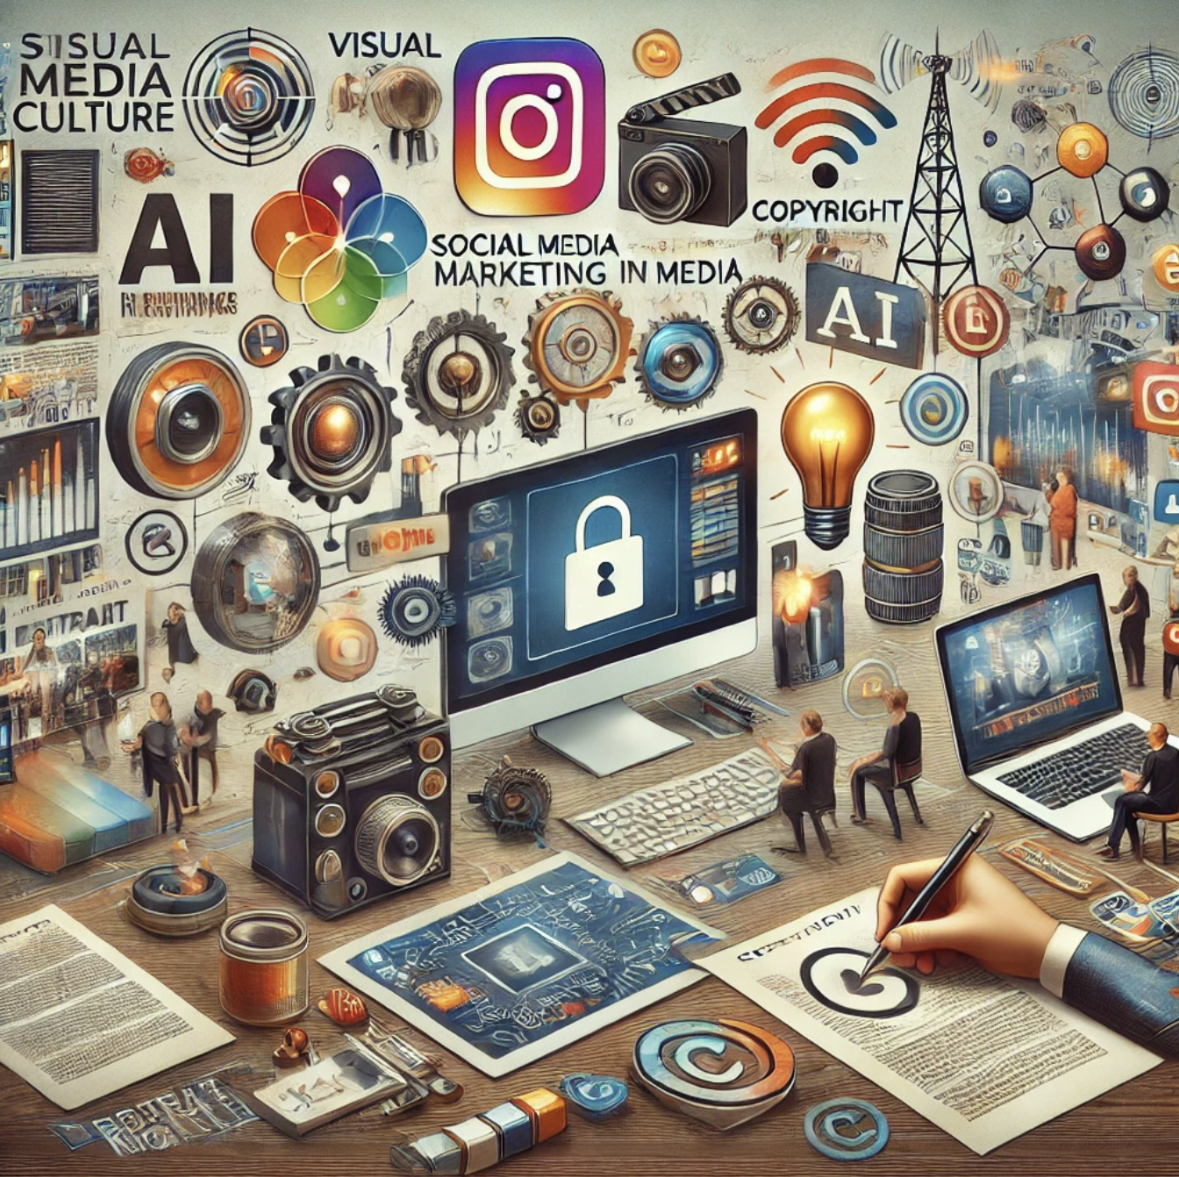
SPECIFIEKE VAKKEN
BEELD- EN MEDIACULTUUR
Social media marketing: Hoe bedrijven en merken sociale media gebruiken om hun producten te promoten, inclusief contentstrategie en community-building.
Branding en identiteit: Het creëren van een merkidentiteit die zowel visueel als emotioneel resoneert met het publiek.
AI in de media: Hoe AI wordt gebruikt in beeld- en videobewerking,
Auteursrecht: Het recht van de maker om controle te houden over zijn of haar werk, inclusief reproductie, distributie en aanpassingen.
Portretrecht: Het recht van een persoon om zijn of haar afbeelding niet zonder toestemming te gebruiken, vooral in commerciële contexten.

Slide 26
EN IN DE TOEKOMST?
DOORSTROOMMOGELIJKHEDEN
Na het afronden van de richting Crossmedia kun je verschillende vervolgopleidingen overwegen, zoals:
Hoger onderwijs: Opleidingen in digitale media, grafisch ontwerp, communicatie, multimedia design, of digitale marketing.
Hogescholen of universiteiten: Je kunt kiezen voor een bachelor in bijvoorbeeld mediavormgeving, digitale communicatie of filmproductie.
Bachelor Grafische en Digitale Media, Multimedia & Creative Technologies, Bachelor Communicatiemanagement, Bachelor Audiovisuele Kunsten, Bachelor Digital Design & Development …

Slide 27
EN IN DE TOEKOMST?
CARRIÈREMOGELIJKHEDEN
Na het afstuderen van deze richting zijn er tal van carrièremogelijkheden. Afgestudeerden kunnen aan de slag in verschillende sectoren:
Mediabedrijven: Als grafisch ontwerper, webdesigner, of video-editor.
Digitale marketing: Als social media manager, content creator of online marketeer.
Freelance: Je kunt ook je eigen bedrijf beginnen als freelancer, werken voor verschillende klanten in de creatieve industrie, en bijvoorbeeld websites ontwerpen, video’s maken of campagnes opzetten.
Film- en videoproductiebedrijven: Werken als editor, regisseur of producent in de filmindustrie."

Slide 28
WAAROM KIEZEN VOOR CROSSMEDIA?
De opleiding biedt niet alleen de technische vaardigheden, maar leert je ook creatief denken en strategisch plannen.
Je ontwikkelt de kennis om een idee om te zetten naar een volwaardige mediaproductie die op verschillende platformen kan worden gepresenteerd.
De focus op praktische opdrachten en projecten zorgt ervoor dat je ervaring opdoet met werk uit de echte wereld

Slide 29
WAAROM KIEZEN VOOR CROSSMEDIA?
Bruis je van interesse in media en digitale cultuur?
Werk je graag zelfstandig en weet je hoe je moet plannen?
Ga je uitdagingen en deadlines niet uit de weg en combineer je graag creativiteit met technische skills?
Dan is Crossmedia echt iets voor jou.

Slide 30
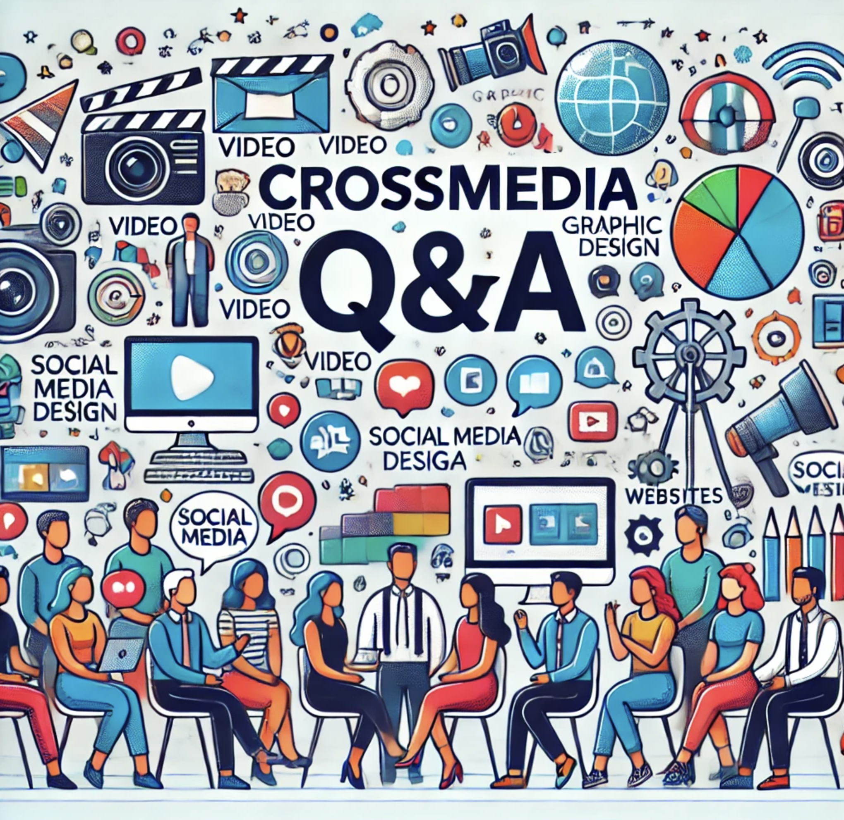
VRAGEN?

